Slide 1
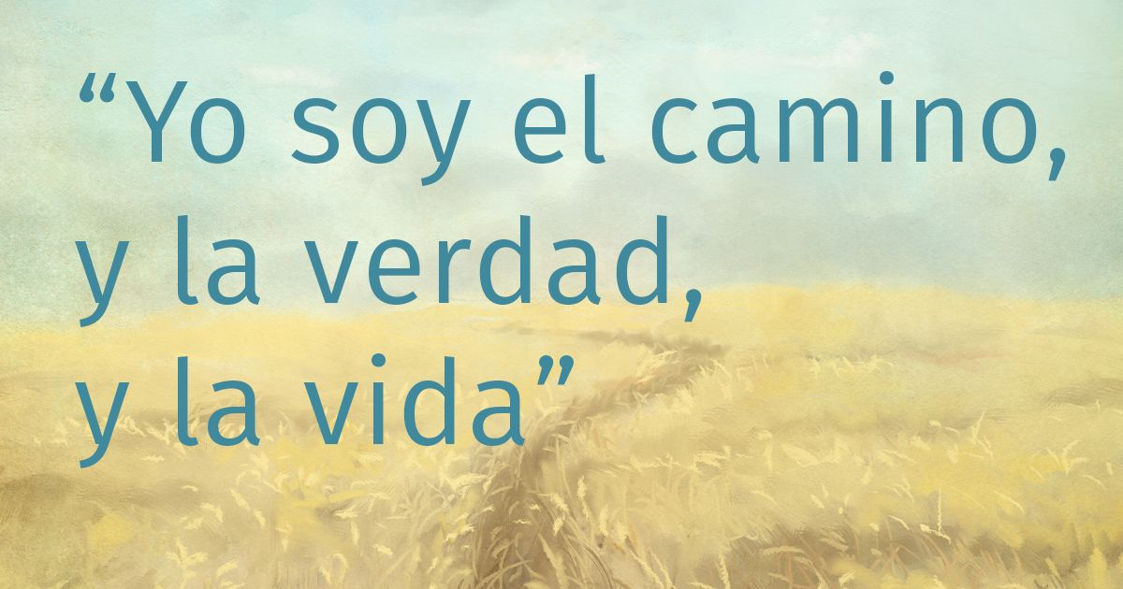
Quinto domingo de Pascua
3
m
a
y
o
2
0
2
6
C
i
c
l
o
A
Notes:
Sigue introducción del Monitor y video del Papa

Slide 2
Notes:
Sigue canto de entrada

Slide 3
BÚSCALO
Cristo te ama en espíritu y verdad. Búscalo, búscalo.
Y verás que al fin, la paz encontrarás y todo cambiará.
Notes:
Yo pecador

Slide 4
BÚSCALO
La gente no sabe, no sabe a dónde va. Guíales, mi Señor. Muéstrales el camino, la verdad y el amor.
Escucha a aquel que clama tu perdón. Oh o-o-oh
Notes:
Yo pecador

Slide 5
BÚSCALO
Cristo te ama en espíritu y verdad. Búscalo, búscalo.
Y verás que al fin, la paz encontrarás y todo cambiará.
Notes:
Yo pecador

Slide 6
BÚSCALO
Solo tú nos puedes ayudar, tocando nuestro pobre corazón, para poder sentir
la necesidad de creer en Ti, Señor. Oh o-o-oh
Notes:
Yo pecador

Slide 7
BÚSCALO
Cristo te ama en espíritu y verdad. Búscalo, búscalo.
Y verás que al fin, la paz encontrarás y todo cambiará.
Notes:
Yo pecador

Slide 8
Notes:
Sigue “Yo pecador”

Slide 9
YO PECADOR
Yo confieso
ante Dios todopoderoso
y ante ustedes hermanos
Notes:
Yo pecador

Slide 10
YO PECADOR
que he pecado mucho
de pensamiento,
palabra,
obra
y omisión.
Notes:
Yo pecador

Slide 11
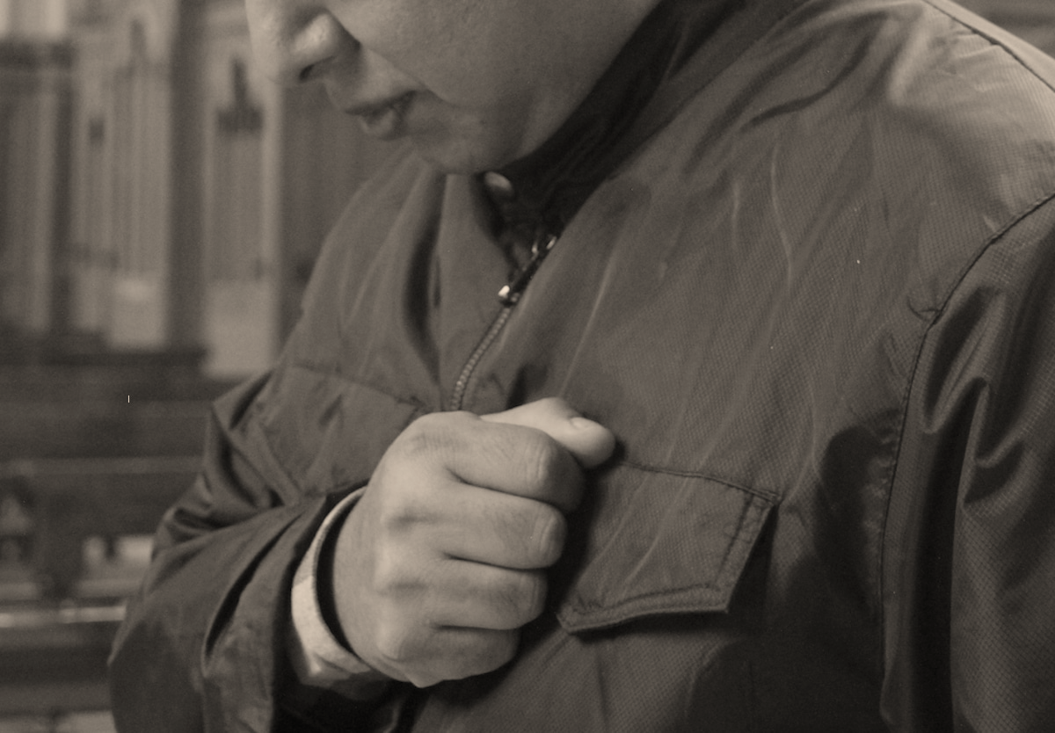
YO PECADOR
Por mi culpa,
por mi culpa,
por mi gran
culpa.
Notes:
Yo pecador

Slide 12
YO PECADOR
Por eso ruego
a santa María siempre virgen,
a los ángeles,
a los santos
Notes:
Yo pecador

Slide 13
YO PECADOR
y a ustedes hermanos
que intercedan por mí
ante Dios,
nuestro Señor.
Notes:
Yo pecador

Slide 14
Notes:
Sigue Kyrie - canto “Señor ten piedad”

Slide 15
TEN PIEDAD
Ten piedad, Señor, ten piedad.
Soy pecador, ten piedad.
Notes:
Yo pecador

Slide 16
TEN PIEDAD
Y de mí,
Cristo apiádate.
Contra Ti,
Yo pequé.
Notes:
Yo pecador

Slide 17
TEN PIEDAD
Ten piedad, Señor, ten piedad.
Soy pecador, ten piedad.
Notes:
Yo pecador

Slide 18
Notes:
Sigue canto “Gloria”

Slide 19
GLORIA PANAMERICANO
Gloria a nuestro Dios
en lo alto de los cielos
y en la tierra paz
a los por Él amados.
Notes:
Yo pecador

Slide 20
GLORIA PANAMERICANO
Señor, te alabamos.
Señor, te bendecimos.
Todos te adoramos.
Gracias por tu inmensa gloria.
Notes:
Yo pecador

Slide 21
GLORIA PANAMERICANO
Gloria a nuestro Dios
en lo alto de los cielos
y en la tierra paz
a los por Él amados.
Notes:
Yo pecador

Slide 22
GLORIA PANAMERICANO
Tú eres el cordero
que quita el pecado.
Ten piedad de nosotros
y escucha nuestra oración.
Notes:
Yo pecador

Slide 23
GLORIA PANAMERICANO
Gloria a nuestro Dios
en lo alto de los cielos
y en la tierra paz
a los por Él amados.
Notes:
Yo pecador

Slide 24
GLORIA PANAMERICANO
Tú solo eres Santo.
Tú solo el Altísimo.
Con el Espíritu Santo
en la gloria de Dios Padre.
Notes:
Yo pecador

Slide 25
GLORIA PANAMERICANO
Gloria a nuestro Dios
en lo alto de los cielos
y en la tierra paz
a los por Él amados.
Notes:
Yo pecador

Slide 26
Notes:
Sigue Primera Lectura

Slide 27
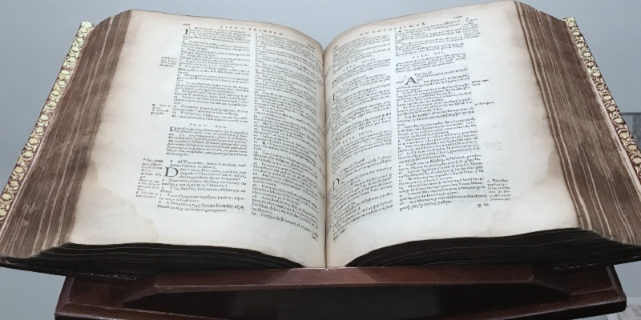
LITURGIA DE LA PALABRA - PRIMERA LECTURA
Hechos
6, 1-7
Notes:
Sigue Salmo responsorial

Slide 28
LITURGIA DE LA PALABRA - SALMO RESPONSORIAL
Salmo 32
El Señor cuida de aquellos que lo temen. Aleluya
Notes:
Sigue Segunda Lectura

Slide 29
LITURGIA DE LA PALABRA - SEGUNDA LECTURA
Pedro 1
2, 4-9
Notes:
Sigue canto “Aleluya”

Slide 30
Notes:
Sigue/repetir canto “Aleluya”

Slide 31
ALELUYA
Aleluya
Aleluya
Aleluya
Notes:
Yo pecador

Slide 32
ALELUYA
La diestra del Señor a hecho prodigios.
La diestra del Señor nos ha salvado.
Notes:
Yo pecador

Slide 33
ALELUYA
Aleluya
Aleluya
Aleluya
Notes:
Yo pecador

Slide 34
Notes:
Sigue Evangelio

Slide 35
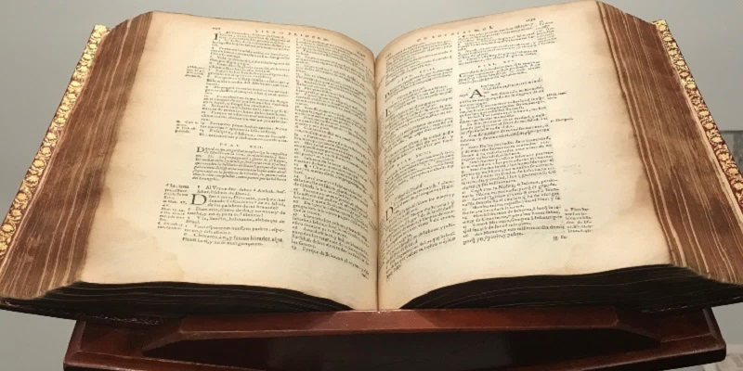
LITURGIA DE LA PALABRA - EVANGELIO
†
San Juan
14, 1-12
Notes:
Sigue Homilía

Slide 36
Notes:
Sigue Profesión de fe (Credo de Constantinopla)

Slide 37
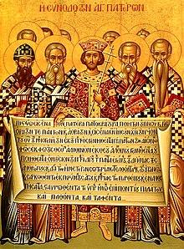
LITURGIA DE LA PALABRA - PROFESIÓN DE FE
Credo de
Nicea - Constantinopla
Notes:
Profesión de fe

Slide 38
PROFESIÓN DE FE
Creo en un solo Dios,
Padre todopoderoso,
Creador
del cielo y de la tierra,
de todo lo visible y lo invisible.
Notes:
Profesión de fe

Slide 39
PROFESIÓN DE FE
Creo en un solo Señor, Jesucristo,
Hijo único de Dios,
nacido del Padre
antes de todos los siglos.
Notes:
Profesión de fe

Slide 40
PROFESIÓN DE FE
Dios de Dios,
Luz de Luz,
Dios verdadero
de Dios verdadero,
Notes:
Profesión de fe

Slide 41
PROFESIÓN DE FE
engendrado, no creado,
de la misma naturaleza del Padre,
por quien todo fue hecho;
Notes:
Profesión de fe

Slide 42
PROFESIÓN DE FE
que por nosotros los hombres,
y por nuestra salvación
bajó del cielo,
Notes:
Profesión de fe

Slide 43
PROFESIÓN DE FE
y por obra del
Espíritu Santo
se encarnó de María,
la Virgen,
y se hizo hombre;
Notes:
Profesión de fe

Slide 44
PROFESIÓN DE FE
y por nuestra causa
fue crucificado
en tiempos de
Poncio Pilato;
Notes:
Profesión de fe

Slide 45
PROFESIÓN DE FE
padeció
y fue sepultado,
y resucitó al tercer día,
según las Escrituras,
Notes:
Profesión de fe

Slide 46
PROFESIÓN DE FE
y subió al cielo,
y está sentado a la derecha del Padre;
Notes:
Profesión de fe

Slide 47
PROFESIÓN DE FE
y de nuevo vendrá con gloria
para juzgar a vivos y muertos,
y su reino no tendrá fin.
Notes:
Profesión de fe

Slide 48
PROFESIÓN DE FE
Creo en el Espíritu Santo,
Señor y dador de vida,
que procede del Padre
y del Hijo,
Notes:
Profesión de fe

Slide 49
PROFESIÓN DE FE
que con el Padre y el Hijo
recibe una misma adoración y gloria,
y que habló por los profetas.
Notes:
Profesión de fe

Slide 50
PROFESIÓN DE FE
Creo en la Iglesia, que es
una,
santa,
católica
y apostólica.
Notes:
Profesión de fe

Slide 51
PROFESIÓN DE FE
Confieso que hay
un solo bautismo para
el perdón de los pecados.
Notes:
Profesión de fe

Slide 52
PROFESIÓN DE FE
Espero
la resurrección de los muertos
y la vida del mundo futuro.
Amén
Notes:
Profesión de fe

Slide 53
Notes:
Sigue Oraciones de los Fieles

Slide 54
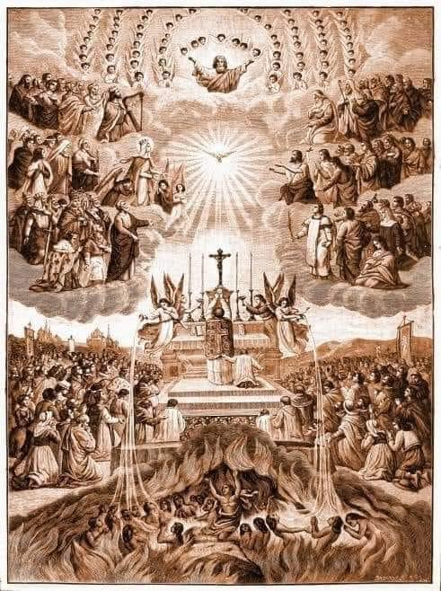
LITURGIA DE LA PALABRA - ORACIONES DE LOS FIELES
Te lo pedimos Señor.
Notes:
Oraciones de los fieles (Te lo pedimos Señor)

Slide 55
Notes:
Sigue canto de Ofertorio

Slide 56
TE OFREZCO EL BLANCO PAN
Te ofrezco el blanco pan a Ti, Señor,
y en él, yo te doy, mi pobre corazón.
Notes:
Yo pecador

Slide 57
TE OFREZCO EL BLANCO PAN
Conviértelo en tu cuerpo redentor.
¡Oh Dios! Por tu cruz y por mi salvación.
Notes:
Yo pecador

Slide 58
TE OFREZCO EL BLANCO PAN
¿Por qué no cree
el hombre en Ti,
si Tú le das calor?
Notes:
Yo pecador

Slide 59
TE OFREZCO EL BLANCO PAN
Si hiciste el cielo, el mar y el sol
tan solo por tu amor.
Notes:
Yo pecador

Slide 60
TE OFREZCO EL BLANCO PAN
Yo creo en ti Señor.
Yo creo en Ti
Notes:
Yo pecador

Slide 61
TE OFREZCO EL BLANCO PAN
Te ofrezco el vino de la vid, Señor.
Y en él, yo te doy,
mi humilde trabajar.
Notes:
Yo pecador

Slide 62
TE OFREZCO EL BLANCO PAN
Conviértelo en tu sangre en el altar.
¡Oh Dios! Porque Tú eres mi salvador.
Notes:
Yo pecador

Slide 63
TE OFREZCO EL BLANCO PAN
¿Por qué no espera el hombre en Ti?
Si Tú le das calor.
Notes:
Yo pecador

Slide 64
TE OFREZCO EL BLANCO PAN
Si hiciste el cielo, el mar y el sol
tan solo por tu amor.
Notes:
Yo pecador

Slide 65
TE OFREZCO EL BLANCO PAN
Yo espero en Ti Señor.
Yo espero en Ti.
Notes:
Yo pecador

Slide 66
Notes:
Sigue Ofertorio

Slide 67
LITURGIA EUCARíSTICA - OFERTORIO
El Señor reciba de tus manos este sacrificio,
para alabanza y gloria de su nombre,
para nuestro bien
y el de toda su santa Iglesia.

Slide 68
Notes:
Sigue canto “Santo”

Slide 69
SANTO ES EL SEÑOR
Mientras tenga yo una voz para cantar, al Señor, entrego mi canción.
Al salir el sol y al anochecer,
al Señor, por siempre alabaré.
Notes:
Yo pecador

Slide 70
SANTO ES EL SEÑOR
Santo es el Señor, Aleluya.
Hace maravillas en el mundo, hoy...
Santo, es el Señor, Aleluya.
Construyendo el reino de Él, estoy...
Notes:
Yo pecador

Slide 71
SANTO ES EL SEÑOR
Todos juntos, hoy, convertidos al Señor. Cantemos con gozo y con paz. Por su espíritu vamos sin temor. Buscando y sembrando la verdad.
Notes:
Yo pecador

Slide 72
Notes:
Sigue canto “La paz con nosotros”

Slide 73
PAZ
Cordero, Tú que quitas el pecado del mundo.
Tú que quitas el pecado del mundo.
Ten piedad.
Notes:
Yo pecador

Slide 74
PAZ
Cordero, Tú que quitas el pecado del mundo.
Tú que quitas el pecado del mundo.
Ten piedad.
Notes:
Yo pecador

Slide 75
PAZ
Cordero, Tú que quitas el pecado del mundo.
Tú que quitas el pecado el mundo.
Danos la Paz.
Notes:
Yo pecador

Slide 76
Notes:
Sigue canto “Comunión”

Slide 77
TAN CERCA DE MÍ
Tan cerca de mí.
Que hasta lo puedo tocar.
Jesús esta aquí.
Notes:
Yo pecador

Slide 78
PAZ
Míralo a tu lado por las calles, caminando entre la multitud.
Muchos ciegos van sin quererlo ver.
Llenos de ceguera espiritual.
Notes:
Yo pecador

Slide 79
TAN CERCA DE MÍ
Tan cerca de mí.
Que hasta lo puedo tocar.
Jesús esta aquí.
Notes:
Yo pecador

Slide 80
PAZ
Le hablaré muy quedo al oído. Le diré las cosas que hay en mí y que sólo a Él le interesarán.
Es más que un mito para mí.
Notes:
Yo pecador

Slide 81
TAN CERCA DE MÍ
Tan cerca de mí.
Que hasta lo puedo tocar.
Jesús esta aquí.
Notes:
Yo pecador

Slide 82
PAZ
No busques a Cristo en lo alto. Ni lo busques en la oscuridad. Muy dentro de ti, en tu corazón, puedes adorar a tu Señor.
Notes:
Yo pecador

Slide 83
TAN CERCA DE MÍ
Tan cerca de mí.
Que hasta lo puedo tocar.
Jesús esta aquí.
Notes:
Yo pecador

Slide 84
Notes:
Sigue Anuncios parroquiales

Slide 85

ANUNCIOS PARROQUIALES
Notes:
Sigue canto de despedida

Slide 86
ANUNCIOS PARROQUIALES
Domingo 7 de junio 12h30
Próxima misa en español.
Comida compartida.
Su ayuda es muy valiosa.
Notes:
Anuncios parroquiales. Su ayuda es muy valiosa.

Slide 87
ANUNCIOS PARROQUIALES
Sábados a las 4pm
Domingos a las 9am y a las 11am
Misa en francés
Notes:
Anuncios parroquiales

Slide 88
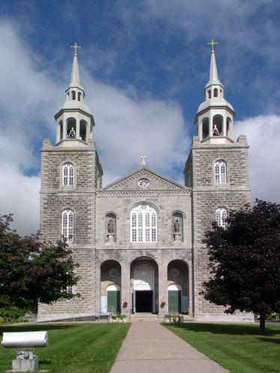
ANUNCIOS PARROQUIALES
Domingo 31 de mayo 1pm
Misa en español
Iglesia de Sainte-Martine
122 rue Saint-Joseph
Sainte-Martine J0S 1V0
Notes:
Anuncios parroquiales (La misa en español se celebra en Sainte-Martine el último domingo de cada mes a la 1pm, ya no los días sábado. En julio, la misa está programada para el 27 a la 1pm.)

Slide 89
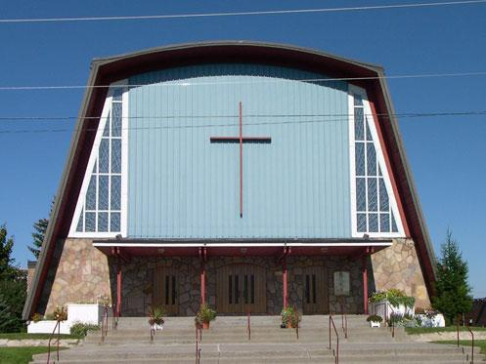
ANUNCIOS PARROQUIALES
Domingo 24 de mayo 12m a 3pm
Almuerzo Multicultural
Iglesia OLPH
295 Rue Mc Leod
Châteauguay J6J 2H8
Notes:
Anuncios parroquiales (La misa en español se celebra en Sainte-Martine el último domingo de cada mes a la 1pm, ya no los días sábado. En julio, la misa está programada para el 27 a la 1pm.)

Slide 90
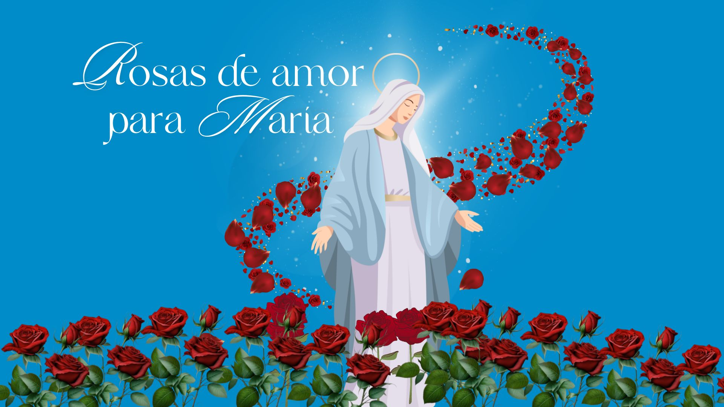
ANUNCIOS PARROQUIALES
Sábado 9 de mayo
SMDY
5am - 3pm
10 à 12m en español
1000 Ave Marías
Notes:
Anuncios parroquiales

Slide 91
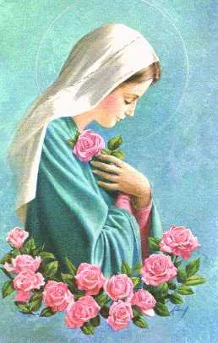
ANUNCIOS PARROQUIALES
1000 Ave Marías
Sábado 9 de mayo
SMDY
5am-3pm
5am a 10 am en francés
10am a 12m en español
12am a 1pm en francés
1pm a 3pm en inglés
Notes:
Anuncios parroquiales

Slide 92
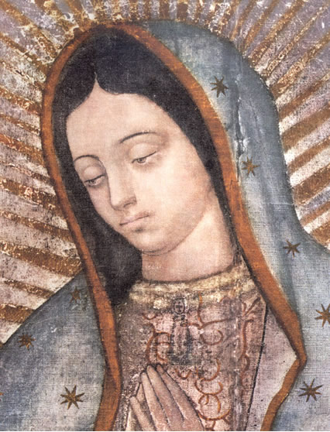
ANUNCIOS PARROQUIALES
¿Desea recibir a la
Virgen peregrina
en su hogar?
Contactar a Mirna Bonilla
Notes:
Anuncios parroquiales

Slide 93
Notes:
Sigue canto de despedida

Slide 94
HOY HE VUELTO
Cuantas veces siendo niño te recé. Con mis besos, te decía que te amaba.
Poco a poco, con el tiempo, alejándome de ti. Por caminos que se alejan, me perdí.
Notes:
Yo pecador

Slide 95
HOY HE VUELTO
Hoy he vuelto madre a recordar, cuantas cosas dije ante tu altar.
Y al mirarte, puedo comprender que una madre no se cansa de esperar.
Notes:
Yo pecador

Slide 96
HOY HE VUELTO
Al regreso me encendías una luz. Sonriendo, desde lejos, me esperabas.
En la mesa, la comida aún caliente y el mantel. Y tu abrazo es mi alegría de volver.
Notes:
Yo pecador

Slide 97
HOY HE VUELTO
Hoy he vuelto madre a recordar, cuantas cosas dije ante tu altar.
Y al mirarte, puedo comprender que una madre no se cansa de esperar.
Notes:
Yo pecador

Slide 98
HOY HE VUELTO
Aunque el hijo se alejara del hogar, una madre siempre espera su regreso.
El regalo más hermoso que a los hijos da el Señor, es su madre y el milagro de su amor.
Notes:
Yo pecador

Slide 99
HOY HE VUELTO
Hoy he vuelto madre a recordar, cuantas cosas dije ante tu altar.
Y al mirarte, puedo comprender que una madre no se cansa de esperar.
Notes:
Yo pecador

Slide 100
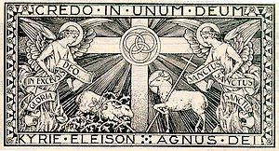
Notes:
fin

